Slide 1
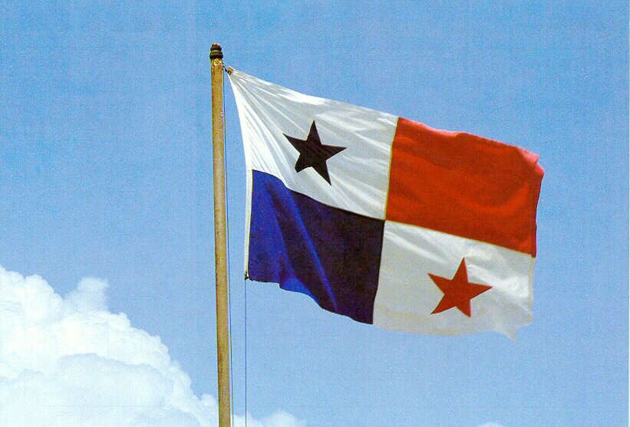
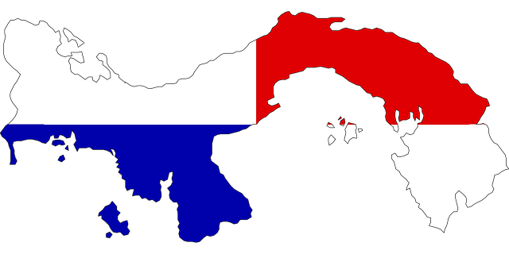
NOVIEMBRE
MES DE LA PATRIA
Realizado por:
Lourdes Barreno ,
Portal Educa, Panamá.

Slide 2
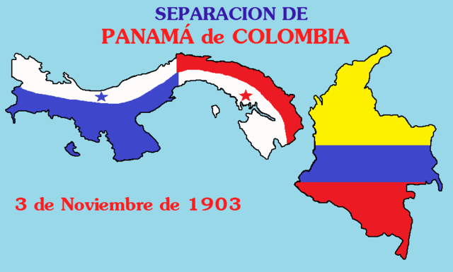
Importancia del 3 de noviembre
A causa de las desigualdades sociales, económicas, políticas y más, el 3 de noviembre de 1903 bajo la voluntad del pueblo de ser libre y de establecer un gobierno propio, independiente, y soberano, sin la subordinación de Colombia ni de ningún otro país, Panamá decidió separarse de Colombia , logrando nuestra soberanía.

Slide 3
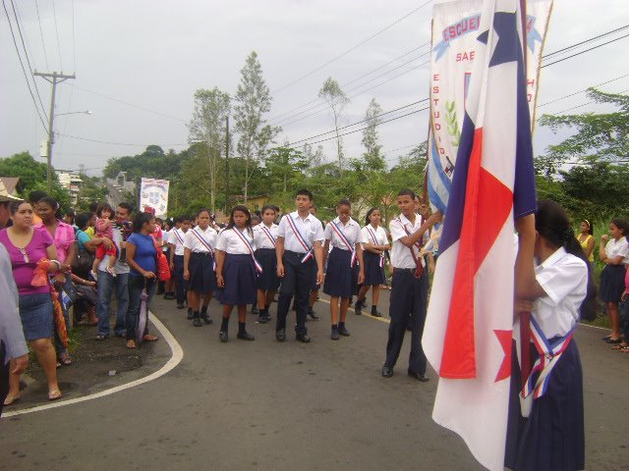
Separación de panamá de Colombia
La separación de Panamá de Colombia ocurrida el 3 de noviembre de 1903, benefició directamente al gobierno de Estados Unidos y la naciente burguesía panameña. La gesta separatista de Panamá estuvo condicionada a la firma del Tratado Hay-Bunau Varilla que le garantizó a Estados Unidos la construcción, uso y control del Canal de Panamá; obviamente la construcción del canal y la dinámica comercial de la
ruta, benefició enormemente a la burguesía panameña quien vio en este proceso una forma rápida de invertir y recuperar sus capitales.

Slide 4
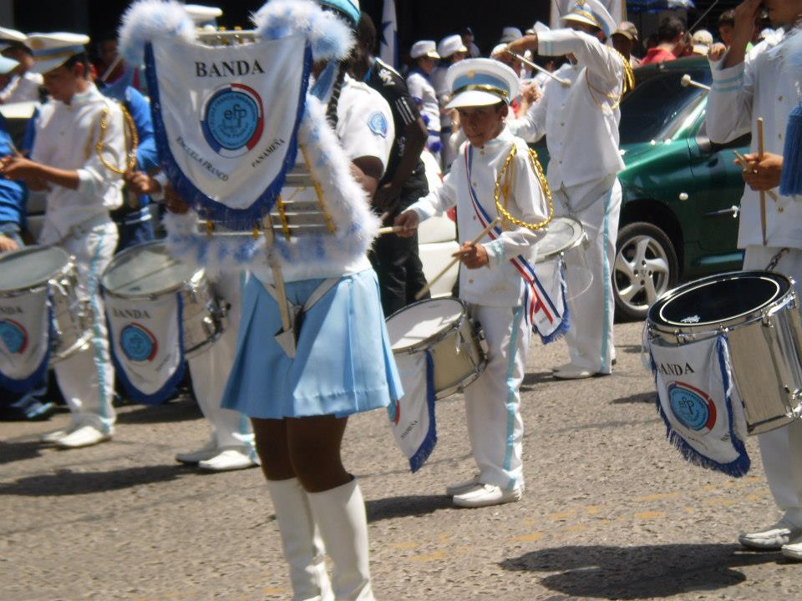
4 de noviembre, día de los símbolos patrios
Los símbolos oficiales son los referidos por la ley 34 de 15 de diciembre de 1949 según quedó modificada por la Ley 2 de 23 de enero de 2012. Esta última Ley crea la Comisión Nacional de los Símbolos de la Nación Panameña, que se establece por el Decreto Ejecutivo 824 de 11 de septiembre de 2012. Este 4 de noviembre los panameños, además del Pabellón Nacional, deben honrar también el Himno Nacional y el Escudo de Armas, que en conjunto conforman los símbolos de la Nación, según lo establecido en la Constitución de la República de Panamá.

Slide 5
¿Qué celebramos el 5 de noviembre?
Fue el 5 de Noviembre cuando realmente se aseguró la separación de Panamá de Colombia, porque los 500 hombres al mando del Coronel Eliseo Torres no pudieron trasladarse de Colón.
Fue cuando iniciaron las conversaciones con los miembros de la Junta Revolucionaria colonense del alcalde Eleazar Guerrero para convencer a los colombianos de que abandonaran Panamá.
Se define el 5 de Noviembre como el día más importante porque fue entonces cuando Juan Antonio Henríquez, miembro de la Junta Revolucionaria de Colón, envió hacia Panamá un telegrama que decía: "Sólo ahora, 7: 30 p.m. puede decirse que la consolidación de la separación de Panamá de Colombia está asegurada.
Los 500 hombres quedaron en Colón y al mando del coronel Torres no hubo forma de poderlos trasladar. El coronel se puso iracundo y vociferante, amenazando con matar a todo panameño, estadounidense o extranjero que se opusiera a lo anterior.
Comenzaron entonces, las conversaciones entre los miembros de la Junta Revolucionaria colonense del alcalde Eleazar Guerrero y de otras autoridades locales, con el objetivo de convencer a los colombianos de que abandonaran Panamá, lo que se logró.
En el barco "Orinoco" partió este último y todos sus soldados.

Slide 6
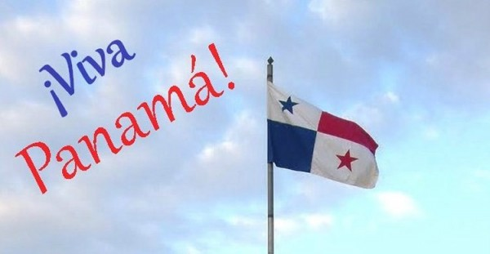
Celebración del día 10 de noviembre.
El Primer Grito de Independencia en la Villa de Los Santos se conoce al hecho ocurrido el 10 de noviembre de 1821 en Panamá, en la que ocurre un alzamiento popular en contra del gobierno colonial español en La Villa de Los Santos en la Provincia de Los Santos; según la tradición popular, este hecho fue encabezado por Rufina Alfaro, aunque históricamente no está comprobado plenamente. Aún así, este hecho desencadenó una serie de Gritos de Independencia en varias ciudades panameñas, culminando con la Independencia de Panamá de España, el 28 de noviembre de 1821.

Slide 7
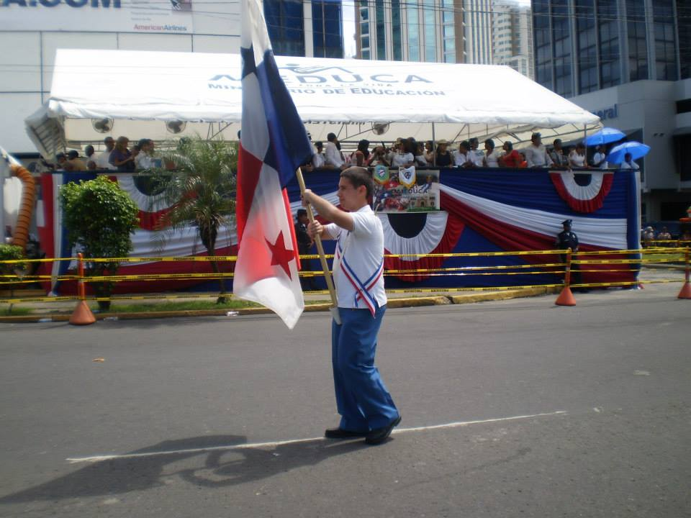
28 de noviembre de 1821
La Independencia de Panamá de España fue el proceso emancipador desarrollado entre el 10 de noviembre y el 28 de noviembre de 1821. Por el cuál Panamá rompe los lazos coloniales que existían entre su territorio y el Imperio español, dando así término a 320 años de vida colonial.
El movimiento panameño de independencia de la Corona Española se inicia el 10 de noviembre de 1821 con la Independencia de la Villa de Los Santos dirigido por Segundo Villareal, el cual contó con el respaldo de otras ciudades como Natá de los Caballeros Penonomé, Ocú y Parita.
Los jóvenes del sistema escolar tanto público como particular desfilan en esta fecha honor a la patria..

Slide 8
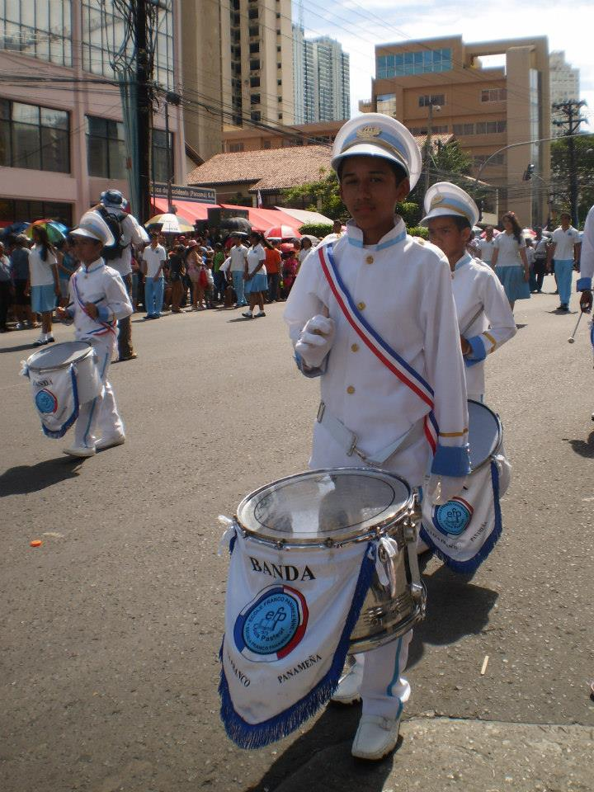
Desfiles patrios, mes de noviembre
Las bandas escolares suelen deleitar al público con sus motivadoras y elegantes piezas musicales.

Slide 9
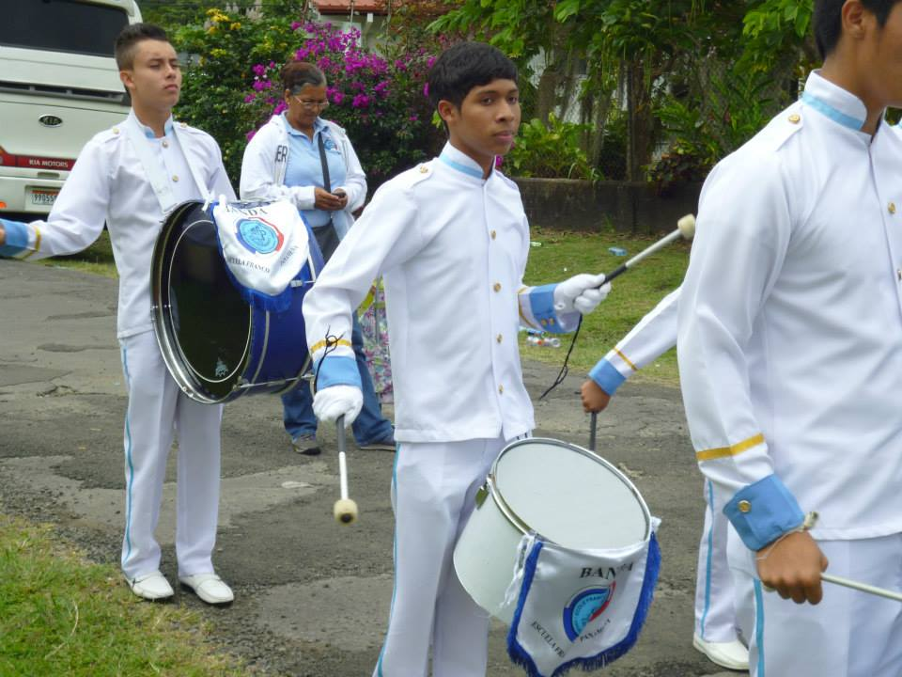
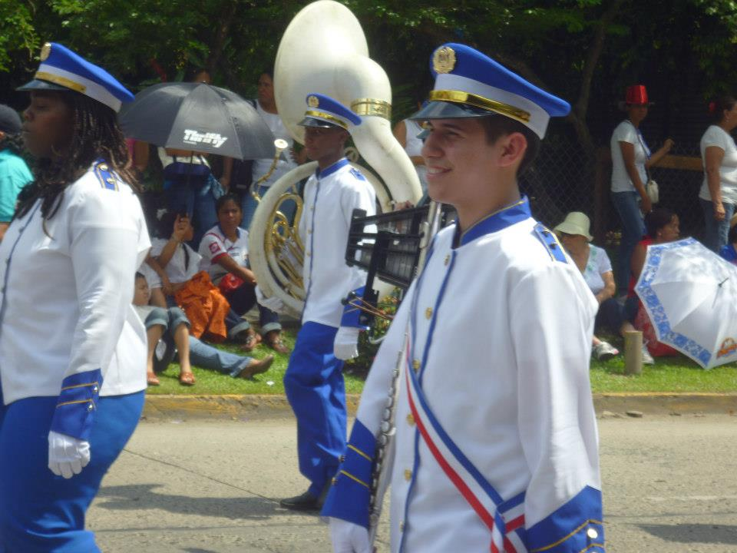
Bandas de música rindiéndole honor a la patria

Slide 10
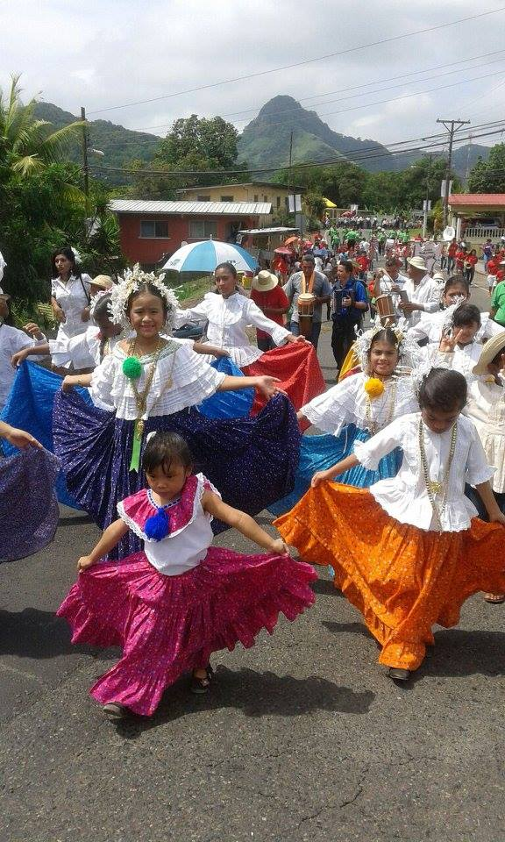
Mes de noviembre
El mes de noviembre se festejan las efemérides patrias. Las calles se visten de lujo y donaire con la participación de una gama de delegaciones donde sobresalen nuestros estudiantes, tanto de las escuelas públicas como particulares del país, haciendo gala en cada una de sus presentaciones y honrando a la patria .
¡Viva Panamá!

Slide 11
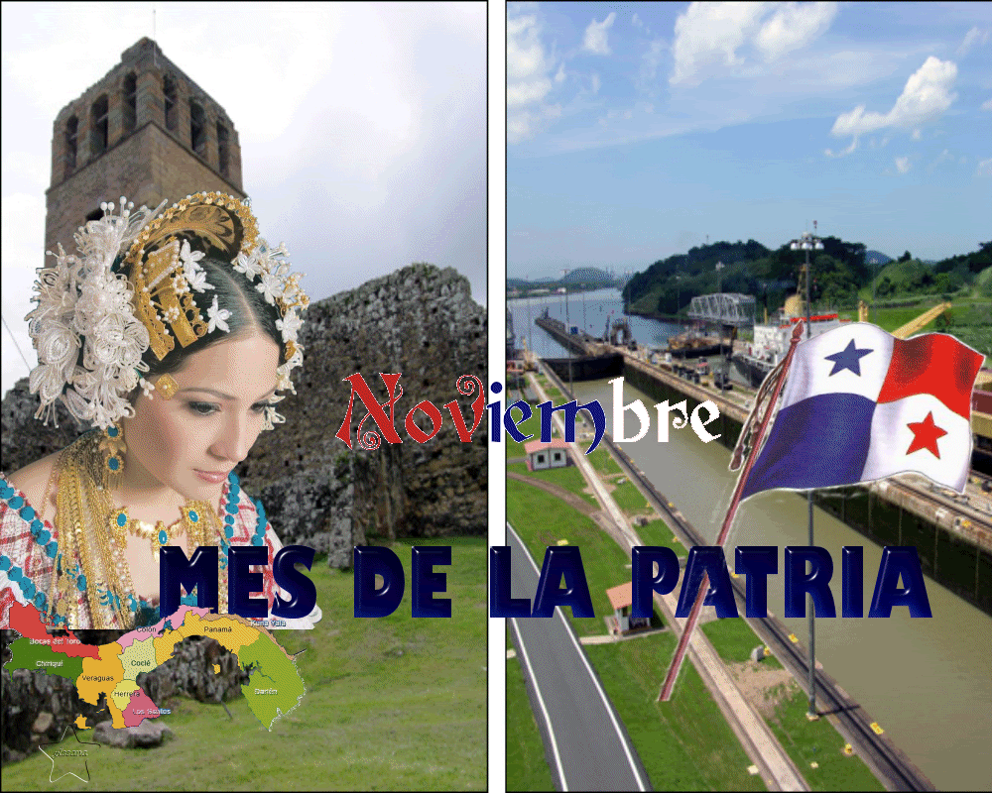

Slide 12
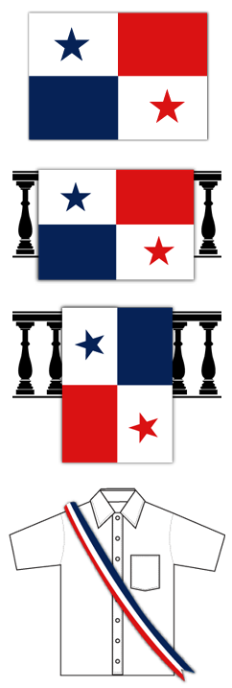
La Bandera, Significado de colores y ESTRELLAS
Los colores y elementos de la Bandera Nacional tienen el siguiente significado: -Azul: representa el Partido Conservador.
-Rojo: representa el Partido Liberal.
-Blanco: representa el campo de la paz, para hacer patria en la nueva Nación.
La estrella azul: simboliza la pureza y la honestidad que habrán de normar la vida cívica de la patria.
La estrella roja: simboliza la autoridad y la ley que habrán de imponer el imperio de estas virtudes.

Slide 13
Reglas y uso de la bandera
-Es obligatorio izar la Bandera Nacional diariamente, en los edificios o establecimientos públicos, a bordo de las naves de matrícula panameña; e igualmente a bordo de las naves extranjeras que entren a aguas jurisdiccionales panameñas, o a los puertos nacionales o que transiten por el canal de Panamá. También es obligatorio que se mantenga enarbolada la Bandera Nacional en todos los despachos superiores de las oficinas públicas del país.
-La bandera panameña será enarbolada en los días de fiesta nacional o los días feriados o cívicos decretados por el Órgano Ejecutivo. También deberá enarbolarse cuando este Órgano así, lo disponga y por motivo de duelo nacional o de duelo de naciones amigas, según lo establezca el Manual.
- En cualquier empresa, industria, comercio o residencia podrá ser izada la Bandera, siempre que cumpla con las disposiciones de esta Ley y su reglamentación.
-La Bandera Nacional podrá ser izada desde las siete de la mañana y no deberá permanecer enarbolada después de las seis de la tarde en los centros educativos oficiales y particulares, así como en las oficinas y establecimientos públicos.
-Deberán permanecer enarboladas las veinticuatro horas las Banderas ubicadas en el cerro Ancón, en los puestos fronterizos, en los puertos establecidos en el Sistema Portuario Nacional; aeropuertos internacionales y nacionales, en el puente de las Américas, en el puente del Centenario, frente al Centro de Convenciones Atlapa y otros que determine el Órgano Ejecutivo a través de decreto ejecutivo, previa consulta a la Comisión Nacional de los Símbolos de la Nación.

Slide 14
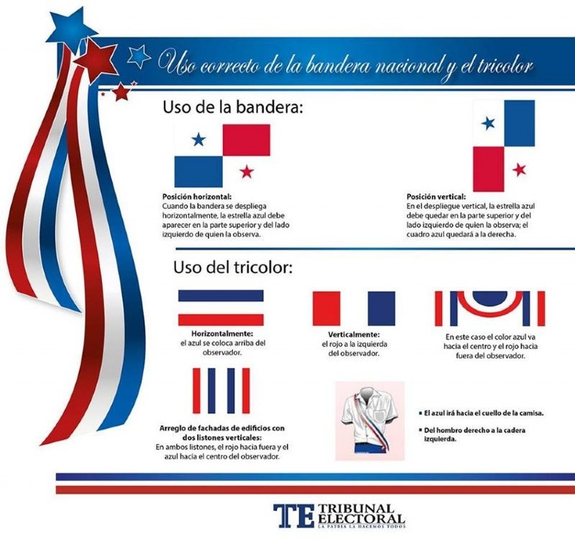

Slide 15
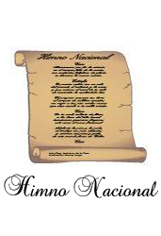
Himno nacional de panamá
Himno Nacional
Día: Adoptado en 1906.
Creadores: Jerónimo de la Ossa (letra) y Santos Jorge Amátrian (música).
Origen: En 1897, Santos Jorge Amátrian compuso la música de una canción para las escuelas que título "Himno Patriótico Istmeño". La letra era obra de Juan Augusto Torres. Dada su amplia aceptación entre los panameños, éste fue adoptado como el Himno oficial en 1906 por la Asamblea Nacional, pero con la letra de Jerónimo de la Ossa.

Slide 16
El escudo nacional
De forma ojival, terciado en faja, con proporciones de tres para el alto y dos para el ancho en fondo verde, símbolo de vegetación, bordura (boca) de oro (amarilla). La faja del centro o punto de honor, muestra al Istmo con sus mares y su cielo en el cual se destacan: el sol, que comienza a esconderse tras el monte, por el oeste, y la luna que comienza a elevarse tras las ondas nocturnas, por el este, para significar la hora solemne de la Separación de Panamá de Colombia el 3 de noviembre de 1903.
La parte superior está partido en dos cantones: en el de la diestra, en campo de plata (blanco), se ven un sable y un fusil colgados y cruzados en posición de abandono, para significar el adiós para siempre a las guerras civiles; y en el de la siniestra, en campo de gules (rojo), una pala y un azadón cruzados y relucientes simbolizan el trabajo.

Slide 17
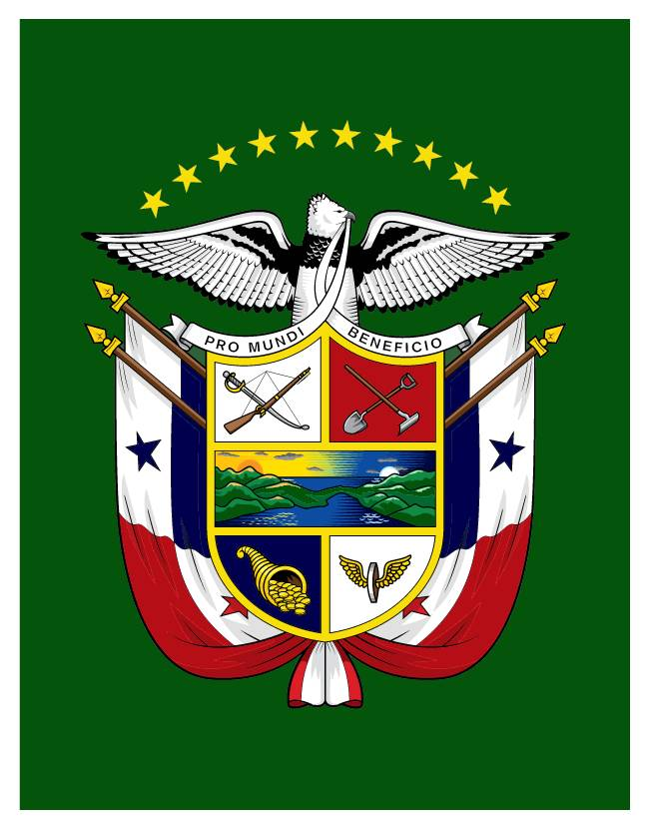
El escudo nacional

Slide 18
OTROS SÍMBOLOS DE LA NACIONALIDAD...
• El Águila Harpía fue declarada Ave Nacional de la República de Panamá según Ley 18 del 10 de abril de 2002.
• La orquídea Peristeria Elata, conocida como "flor del Espíritu Santo", es la flor nacional de Panamá.

Slide 19
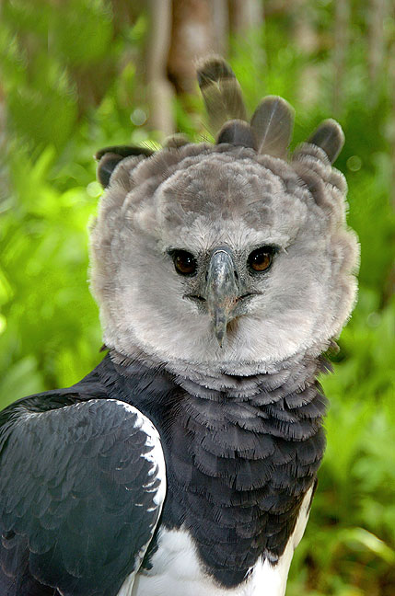
El águila arpía
La arpía mayor, águila harpía o simplemente harpía (Harpia harpyja) es una especie de ave accipitriforme de la familia Accipitridae que vive en la zona neotropical. Es el águila más grande del Hemisferio Occidental y del Hemisferio Austral, y la única especie del género Harpia. Su hábitat es el bosque lluvioso. No se reconocen subespecies.El águila harpía es el ave nacional de Panamá.
Cabe destacar que se puede decir tanto arpía como harpía según la RAE.

Slide 20
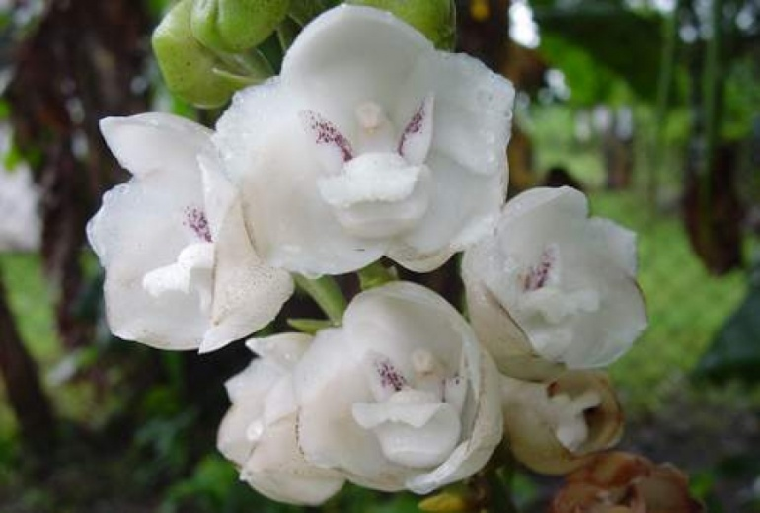
La flor del espÍritu santo
Esta orquídea, conocida como «flor del Espíritu Santo» —que se caracteriza por tener pétalos de un color marfil intenso, adornados en el centro de su labelo con una bien definida y delicada paloma que florece entre julio y octubre, es la flor nacional de Panamá. Fue declarada como tal el 21 de octubre de 1980 por la Asamblea Nacional de la República de Panamá. Hay quienes dicen que su forma les recuerda a una pequeña paloma. Es tal la magnitud simbólica que posee que todos los años durante el mes de septiembre se realiza en la localidad de Herrera en el pueblo de Las Minas una exposición con su nombre —a Expo feria del Espíritu Santo para rendirle homenaje, exhibirla, contemplarla y promocionar artículos regionales.

Slide 21
infografía
http://www.panama24.org/Fechas-de-Fiestas.htm
Amoramipatriapanama.blogspot.com
Commonswikimedia.org
wwwsertv.gob.pa.
www.aguilaharpia.org
http://www.bingosnacionales.gob.pa/
https://es.wikipedia.org/wiki/Peristeria_elata
http://www.radiopanama.com.pa/noticias/actualidad/hoy-4-de-noviembre-se-celebra-el-dia-de-los-simbolos-patrios/20141104/nota/2491920.aspx
https://www.google.com/search?noj=1&tbm=isch&q=simbolos+patrios+paname%C3%B1os&revid=1146336341&sa=X&ved=0CB8Q1QJqFQoTCIzs_qWx48gCFcSTkAodVcINyw#imgrc=CFBesiDyyV6-TM%3A
http://patriaflash-ept.blogcindario.com/2009/11/00013-historia-del-5-de-noviembre-colon-nata-y-anton.html
https://es.wikipedia.org/wiki/Independencia_de_Panam%C3%A1_de_Espa%C3%B1a
http://shantalaeb.blogspot.com/2014/10/grito-de-independencia-de-la-villa-de.html
http://www.elvenezolano.com.pa/index.php/actualidad/panama/item/10553-conozca-los-simbolos-patrios-de-panama
http;/martin.stor
Mpages.com/lainvasi.htm

